Slide 1
リニアステージの位置決め制御系の製作と フルクローズ制御の効果検証
PBL2成果発表
指導教員 小林泰秀 准教授
19302489 小熊康揮
Notes:
台詞

Slide 2
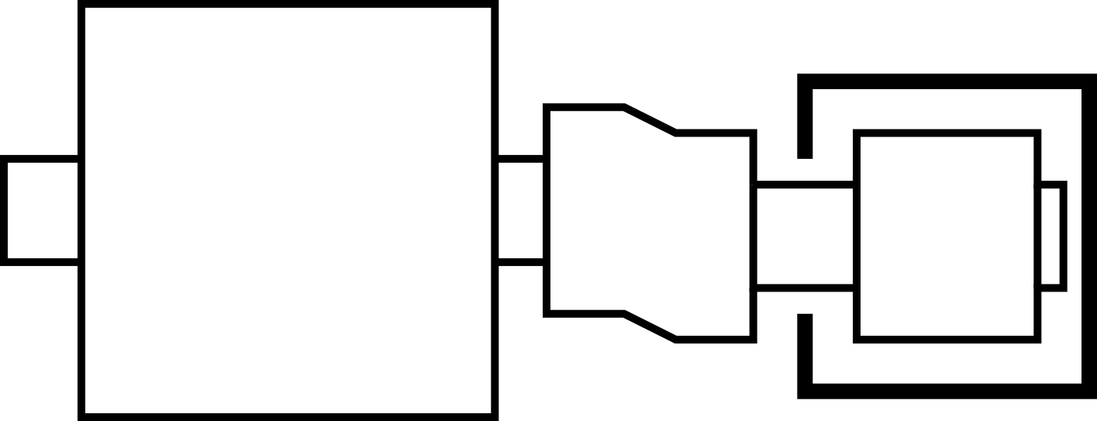
研究背景
汎用サーボモータ・・・産業用機械の駆動装置
外乱
慣性
大
慣性
小
剛性
低
外乱抑制性能
継ぎ手
サーボモータ
駆動側
機械
従動側
Fig.1 低剛性・高慣性比の二慣性
問題 1. 低剛性→制御帯域内に共振が発生→俊敏な動作で振動が励起される
2. 高慣性比(30以上)→応答性が悪くなる
十分な外乱抑制性能を得られない
Notes:
(1)汎用サーボモータは産業用機械の駆動装置として用いられています。
(2)機械の剛性が低くなると，制御帯域内に共振が発生し、俊敏な動作で振動が励起されます。
(3)駆動側に対する従動側の慣性モーメントの比である慣性比が高くなるほど，応答性が悪くなることが知られています。
(4)今回使用するサーボモータは慣性比の許容値が30であるため， 30以上を高慣性比と定義します。(SGMAV-02ADA21)
(5)このような低剛性・高慣性比の二慣性系では，十分な外乱抑制性能を得られるとは限りません。

Slide 3
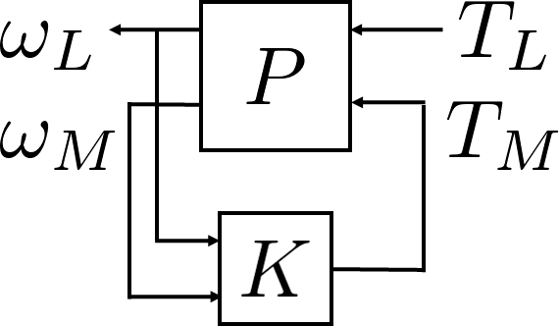
先行研究^{[1]}
目的：低剛性・高慣性比の二慣性系における外乱抑制性能の最適化
理論に基づいた補償器$K$を提案
駆動側及び従動側角速度$ω_{M},ω_{L}$に定数ゲインがかかる比例補償器
外乱トルク$T_{L}$に対し有効であることを実験的に示した
外乱トルク$T_{L}$を与えられても
従動側角速度$ω_{L}$を一定に保つ
制御対象が変更される度の再設計を
不要にするため物理パラメータに依存
駆動側 従動側
Fig.2 二慣性系 (制御対象P )
Fig.3 先行研究^{[1]}で使用した閉ループ系
[1] 岩本 慎太郎, 小林 泰秀, 高慣性比二慣性系の外乱抑制問題に対する慣性比∞の解析解に基づくH∞ 補償器の構成,
システム制御情報学会論文誌Vol.33 , No.3 , pp.87-94 (2020)
Notes:
(1)先行研究は低剛性・高慣性比における二慣性系の外乱抑制性能の最適化を目的としました。
(2)外乱抑制とは、外乱トルク$T_{L}$を与えられても従動側角速度$ω_{L}$を一定に保つ制御です。
(3)Fig.2に示す、細長い軸でつながれている二慣性系を制御対象Pとし，Fig.3にある補償器Kを理論に基づいて提案しました。
(4)これは、駆動側及び従動側角速度$ω_{M},ω_{L}$に定数ゲインがかかる比例補償器です。
(5)定数ゲインは制御対象が変更される度の再設計を不要にするため物理パラメータに依存します。
(6)補償器Kは外乱トルク$T_{L}$に対し有効であることを実験的に示しました。

Slide 4
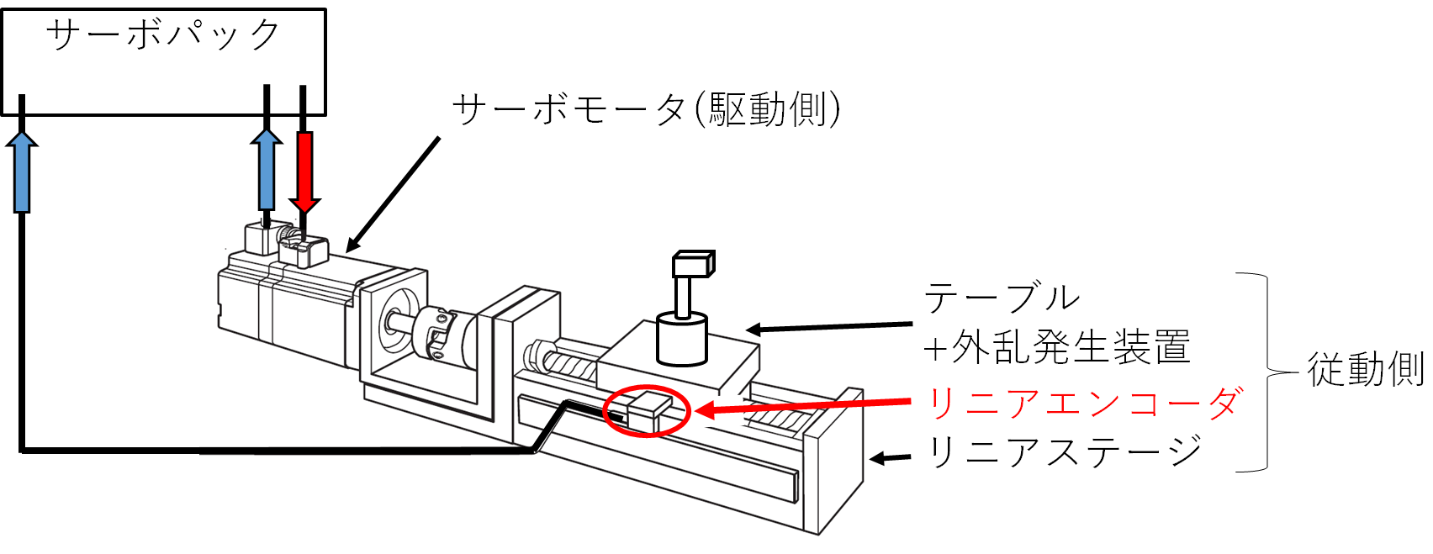
本研究
目的：先行研究^{[1]}が提案した補償器Kの有効性の検証
比較対象：サーボパックのフルクローズ制御機能
問題： サーボパックへ2つのサーボモータ情報の同時入力が困難
手段：制御対象をフルクローズ制御の対象の一例である直動系
・リニアステージを用いた装置を製作
→従動側情報をリニアエンコーダにより取得
・テーブルを加振する外乱発生装置の製作
Fig.4 実験装置概要
Notes:
(1)本研究は先行研究^{[1]}が提案した補償器の有効性の検証を目的とします。
(2)比較対象として，サーボモータに指令を送るサーボパックのフルクローズ制御機能を選びました。
(3)なぜなら、フルクローズ制御は先行研究が提案した補償器と同様に駆動側と従動側の二つの情報をフィードバックする手法であるからです。
(4)サーボパックには2つのサーボモータの情報を同時に入力することが困難です。解決する手段として，制御対象をフルクローズ制御の対象の一例である直動系とし、リニアステージを用いた装置を製作します。
(5)そうすることにより、従動側情報をリニアエンコーダにより取得できます。
(6)また，そのままでは，従動側であるテーブルに外乱を与えられないため，外乱発生装置を製作します。

Slide 5
回転系と直動系
駆動側 従動側
(a) 回転系
駆動側 従動側
(b) 直動系
Fig.5 回転系と直動系の比較
Notes:
(1)直動系には，ボールねじやベルトが使われますが，本研究では，低剛性にするためベルトを採用したので，Fig5(b)に示すように、モデルはベルト駆動となっています。
(2)直動系は、回転運動がベルトを介して並進運動に変換されるものなので、回転系との違いは従動側にあります。
(3)回転系の慣性モーメント、トルク、角速度に相当するものが、直動系の質量、力、速度になります。
(4)回転系において、従動側サーボモータによって与える、外乱トルクによる振動に相当するものが、
直動系において、MLの上にある外乱発生装置によって与える加振力による振動になります。
(5)テーブルを進行方向に加振させます。

Slide 6
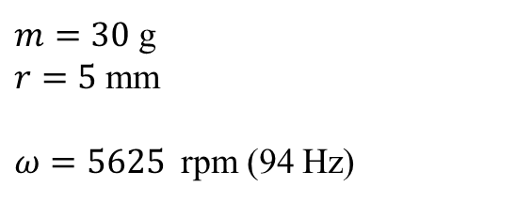
外乱発生装置の概要
不釣り合いの回転による遠心力を利用
歯車により回転を同期させ，横揺れを相殺
仕様の仮決め
$m=30$ g
$r=5$ mm
$ω=5625$rpm (94 Hz)
互いに干渉しないサイズ
12W DCモータ最高回転数×ギア比
2250 rpm 2.5
歯車
DCモータ
テーブル
テーブル進行方向
Fig.6 横揺れの相殺
Notes:
(1)不釣り合いの回転による遠心力を利用し，外乱振動を発生させる方法を考えました。
(2)歯車を用いて2つの不釣り合いの回転を同期させることで横揺れを相殺することができます。
(3)$遠心力F_{L}$は，質量$m$、半径$r$、角速度ωとすると，$mrω^{2}$で表せます。
(4)質量と回転半径は互いに干渉しないサイズに，駆動源には小型の12W DCモータを採用し，最大、94Hzで加振することができるように仕様を仮決めしました。

Slide 7
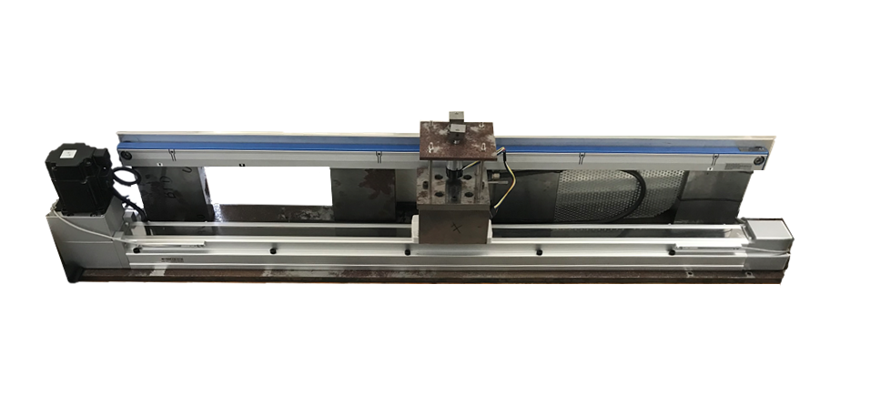
製作した実験装置
リニアステージを用いた実験装置
ストローク→速度制御のために，比較的長い800 mm
ベルト駆動→低剛性
負荷質量→高慣性比 (慣性比 40)
外乱加振周波数帯域→ 0～94 Hz
リニアエンコーダ
サーボモータ
外乱発生装置
テーブル
負荷質量
リミットスイッチ
Fig.7 製作した実験装置
Notes:
(1)製作した実験装置はリニアステージを用いています。
(2)ストロークは速度制御をするために比較的長い800mm
(3)ベルト駆動にすることにより，低剛性に
(4)負荷質量により慣性比40になるので、高慣性比にしています。
(5)外乱加振周波数帯域→ 0～94 Hz
(6)ストローク両端についているリミットスイッチはテーブルがリニアステージからはみださないように安全装置として取り付けました。

Slide 8
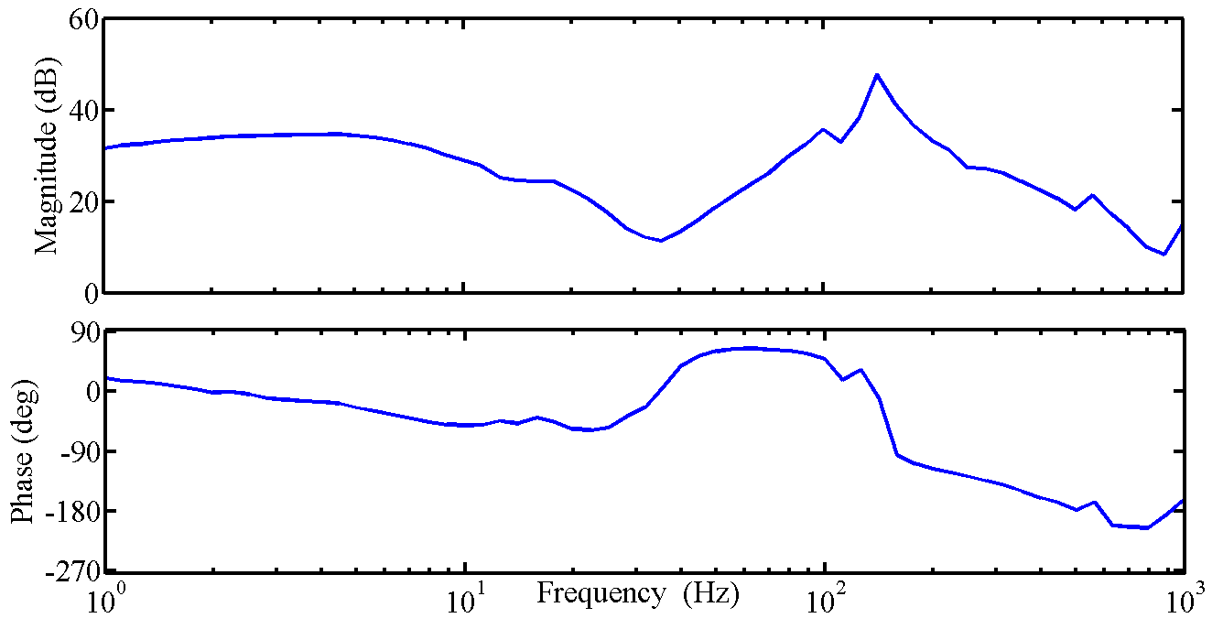
実験結果
外乱振動を与えず，入力$T_{M}$から出力$ω_{M}$までの周波数応答を取得
テーブルの共振周波数は141 Hz
141
Fig.8 $T_{M}$から$ω_{M}$までの周波数応答
Notes:
(1)外乱振動を与えず，入力$T_{M}$から出力$ω_{M}$までの周波数応答を取得しました。
(2)上はゲイン線図、下は位相線図を示しています。
(3)テーブルの共振周波数は141 Hzとわかりました。
(4)共振周波数では，ゲインが最大となり，位相が約180度遅れています。

Slide 9
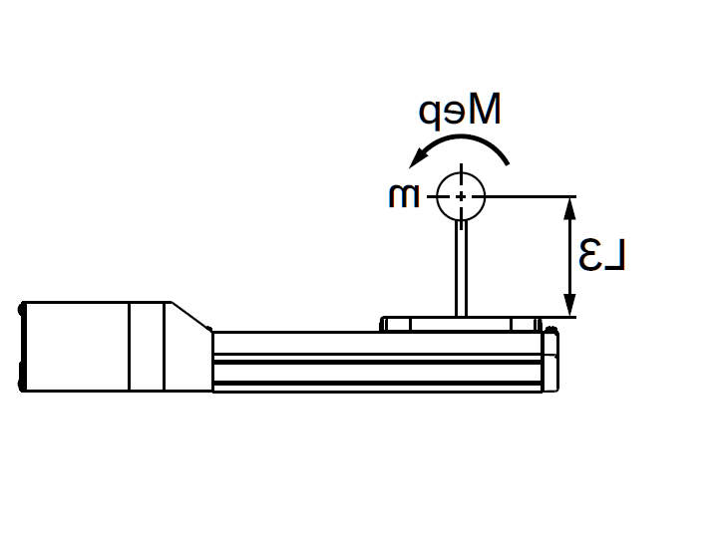
外乱振動
加振周波数94 Hz ＜ テーブルの共振周波数141 Hz
→加振周波数帯域の不足
→共振周波数を含む広い周波数帯域で系を加振できない
解決策
高出力の駆動源を使用
振動発生方法の変更
振り子
Table 1 現行案と改良案の比較
サーボモータ
Fig.9 振り子の振動による加振
Notes:
(1)加振周波数がテーブルの共振周波数を下回ることから加振周波数帯域の不足が言えます。
(2)つまり、共振周波数を含む広い周波数帯域で系を加振できません。
(3)解決策として，高出力の駆動源を使用，振動発生方法を変更を考えました。
(4)12WのDCモータを200WのACサーボモータに変更します。
(5)不釣り合いの回転による加振力を振り子の振動よる加振力に変更することで、Fig.9に示すように加振周波数帯域を拡張できると考えました。

Slide 10
まとめ
低剛性・高慣性比の二慣性における外乱抑制性能の
比較のために実験装置を製作
周波数応答によりテーブルの共振周波数を実測
今後の課題
外乱発生装置の改良
制御性能の比較実験
Notes:
まとめ
(1)低剛性・高慣性比の二慣性における外乱抑制性能の比較のために実験装置を製作しました。
(2)周波数応答により，テーブルの共振周波数を実測しました。
今後の課題は
(3)外乱発生装置の改良と
(4)制御性能の比較実験
です。

Slide 11
非表示スライド
Notes:
参考
安川電機
サーボパック SGDV-1R6A01A
サーボモータ SGMAV-02ADA21
マグネスケール
リニアスケール SR75-082RAMF120
SMC
電動アクチュエータ/スライダタイプ(モータレス) LEFB32NZS-800CK
オートスイッチ D-M9NEM
Fig.2などの記号は TeXclip より作成
https://texclip.marutank.net/

Slide 12
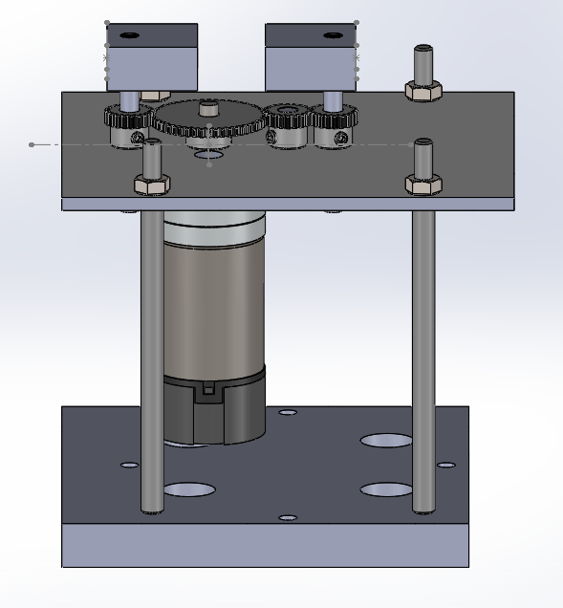
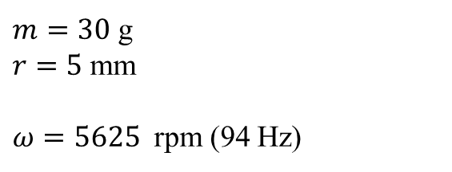
P6補足
歯車を使う利点
回転を同期させ，横揺れを相殺
ギア比により回転数の増加
不釣り合い質量
従動側歯車
$m=30$ g
$r=5$ mm
$ω=5625$rpm (94 Hz)
従動側歯車
駆動側歯車
12W DCモータ最高回転数×ギア比
2250 rpm 2.5
駆動モータ
Notes:
P6補足

